Slide 1


PERLINDUNGAN KESEHATAN PADA PEKERJA PEREMPUAN
Disampaikan pada
PERINGATAN INTERNATIONAL WOMEN’S
Kementerian Kesehatan RI
Direktorat Jenderal Kesehatan Masyarakat
Jakarta, 7 Maret 2018

Slide 2












PARADIGMA SEHAT
MENGELUH SAKIT (30%)
SELFCARE (42%)
YANKES (58%)
FASILITAS PELAYANAN
KESEHATAN
MENJAGA TETAP SEHAT dan
DITINGKATKAN
DERAJAT KESEHATANNYA
PUSKESMAS
FKTP LAIN
RUMAH SAKIT
MUTU
PELAYANAN
PROGRAM INDONESIA SEHAT

Slide 3
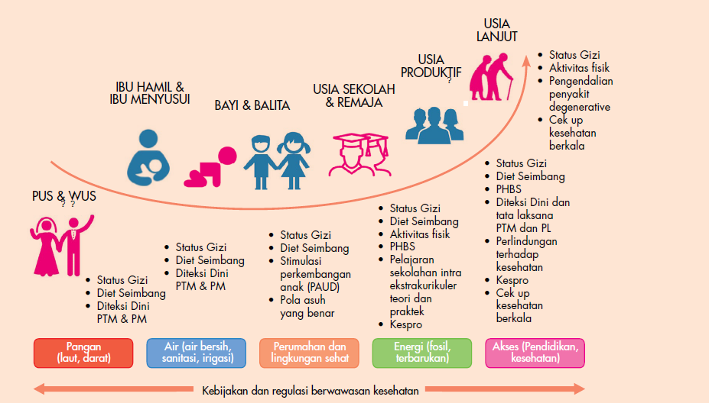



KEBIJAKAN
Pelayanan Kesehatan dengan Pendekatan Siklus Hidup Manusia
Tepat sasaran
Sesuai kebutuhan
Pelayanan Kesehatan
Berdasarkan risiko

Slide 4

PENYEHATAN PEKERJA
Keluarga Sehat, Pekerja Sehat
=
Keluarga Bahagia
Keluarga Sakit, Pekerja Sehat
=
Beban Keluarga
Keluarga Sehat, Pekerja Sakit
=
Masalah Keluarga
Keluarga Sakit, Pekerja Sakit
=
Bencana Keluarga

Slide 5


PEKERJA PEREMPUAN SEBAGAI SUBJEK DAN OBJEK PEMBANGUNAN KESEHATAN
SUBJEK PEMBANGUNAN KESEHATAN
OBJEK PEMBANGUNAN KESEHATAN
rentan mengalami eksploitasi
Penentu alokasi pangan
KELUARGA SEHAT
perempuan mempunyai peran ganda
Penentu budaya konsumsi keluarga
rentan terpapar bahaya di tempat kerja
Pendidik
mengalami fase haid, hamil, melahirkan, nifas, dan menyusui
Perawat & Pemelihara

Slide 6
PERATURAN PEMERINTAH TERKAIT KESEHATAN
PP No. 40 Tahun 1991
PP No. 33 Tahun 2012
Penanggulangan Wabah Penyakit Menular
Pemberian ASI Eksklusif
PP No. 61 Tahun 2014
Kesehatan Reproduksi
PP No. 66 Tahun 2014
PP No. 17 Tahun 2015
Kesehatan Lingkungan
Ketahanan Pangan dan Gizi

Slide 7
REGULASI KESEHATAN KERJA
UU KESEHATAN NO. 36 TAHUN 2009
UU KESEHATAN NO. 36 TAHUN 2009
Pasal 164
(1) Upaya Kesja ditujukan utk melindungi pekerja agar hidup sehat & terbebas dari gangguan kesehatan serta pengaruh buruk yg diakibatkan pekerjaan
UU KESEHATAN NO. 36 TAHUN 2009
Pasal 164
(6) Pengelola tempat kerja wajib mentaati standar kesehatan dan menjamin lingkungan kerja yg sehat, serta bertanggung jawab atas terjadinya kecelakaan kerja
Pasal 164
(2) Sebagaimana yang dimaksud pada ayat (1) meliputi Pekerja Sektor Formal & Informal
STANDAR KESEHATAN KERJA

Slide 8
STANDAR KESEHATAN KERJA
STANDAR KESEHATAN KERJA
K3 PERKANTORAN
PAK
LINGKUNGAN KERJA
ASI
K3
RS
Permenkes No. 66 Tahun 2016 tentang K3 RS
Permenkes RI No. 15 tahun 2013 tentang Fasilitas Khusus Menyusui dan Memerah ASI
Permenkes RI No. 70 tahun 2016 tentang Standar dan Persyaratan Kesehatan Lingkungan Kerja Industri
Permenkes RI No. 48 tahun 2016 tentang K3 Perkantoran
Permenkes RI No. 56 tahun 2016 tentang Penyakit Akibat Kerja

Slide 9
PERMENKES RI NO 70 TAHUN 2016
TENTANG
STANDAR DAN PERSYARATAN KESEHATAN LINGKUNGAN KERJA INDUSTRI
NAB
IPB
STANDAR BAKU MUTU
Mewujudkan kualitas lingkungan kerja industri yang sehat dalam rangka menciptakan pekerja yang sehat dan produktif
Mencegah timbulnya gangguan kesehatan, PAK dan KAK
Mencegah timbulnya pencemaran lingkungan akibat kegiatan industri

Slide 10
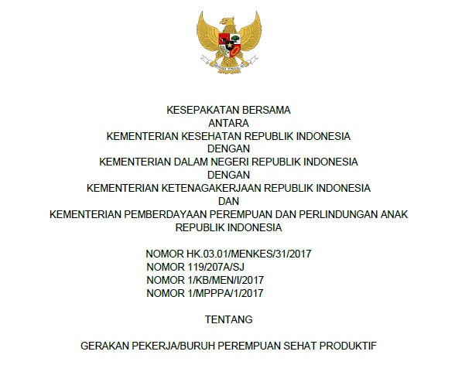




KESEPAKATAN
GERAKAN PEKERJA PEREMPUAN SEHAT PRODUKTIF (GP2SP)
ditandatangani oleh:

Slide 11






INTRUKSI PRESIDEN GERMAS
3
Penyediaan pangan sehat & percepatan perbaikan gizi
1
Aktifitas fisik
4
Peningkatan & Pencegahan deteksi dini penyakit
2
Peningkatan PHBS
6
5
Peningkatan edukasi hidup sehat
Peningkatan kualitas lingkungan

Slide 12

UPAYA KESEHATAN KERJA MENGUATKAN PERAN PEKERJA PEREMPUAN
Gizi
Kesehatan Reproduksi
UPAYA
KESJA BAGI PEKERJA PEREMPUAN
ASI
Meningkatkan derajat kesehatan pekerja perempuan
Lingkungan Kerja
Pengendalian PTM & PM
KOMUNIKASI, INFORMASI DAN EDUKASI
Memberikan pekerja perempuan pengetahuan memadai agar mampu memelihara kesehatan diri dan keluarga
Upaya kesehatan kerja
Upaya kesehatan keluarga

Slide 13
STRATEGI MEWUJUDKAN PEKERJA PEREMPUAN SEHAT & PRODUKTIF
KEWAJIBAN
HARAPAN CAPAIAN
PENGELOLA TEMPAT KERJA
Memberikan hak-hak terkait kesehatan kerja bagi pekerja perempuan
Pekerja Perempuan
Aktif memelihara dan meningkatkan kesehatan dirinya
Pekerja perempuan dalam kondisi sehat
Memiliki pengetahuan memadai tentang kesehatan, sehingga mampu memelihara kesehatan diri dan keluarga

Slide 14
PERAN LINTAS SEKTOR DALAM PERLINDUNGAN PEKERJA PEREMPUAN
KEMENTERIAN DALAM NEGERI
PERUSAHAAN/ SWASTA
KEMENTERIAN TENAGA KERJA
Pekerja Produktif
KEMENTERIAN KESEHATAN
Sehat
KEMENTERIAN PP DAN PA
berkompeten
PEMBERDAYAAN MASYARAKAT
INDIVIDU PEKERJA PEREMPAUAN

Slide 15
HARAPAN
Program Kesehatan dapat diterapkan disemua perusahaan untuk meningkatkan status Kesehatan pekerja
Serikat Pekerja dapat berperan untuk melakukan sosialisasi dan advokasi program kesehatan, baik pada pengusahan maupun pekerja

Slide 16
KESIMPULAN
Pelayanan kesehatan dilakukan melalui pendekatan siklus hidup manusia agar tepat sasaran, sesuai kebutuhan dan berdasarkan risiko kesehatan termasuk risiko kesehatan akibat kerja.
Pekerja perempuan merupakan pekerja rentan. Paparan bahaya di tempat kerja dapat berdampak bagi kesehatan dirinya termasuk organ reproduksi. Risiko kesehatan semakin bertambah karena pekerja perempuan memiliki peran ganda, dan harus melalui fase haid, hamil, melahirkan, nifas dan menyusui.

Slide 17
KESIMPULAN
Upaya kesehatan kerja dapat meningkatkan status kesehatan pekerja perempuan dan calon generasi penerus bangsa.
Agar pekerja perempuan sehat dan produktif, perlu peran aktif semua sektor baik pemerintah, swasta dan harus di perjuangkan oleh pekerja perempuan itu sendiri.

Slide 18
TERIMA KASIH
Ayo Tingkatkan
Kesehatan Perempuan Untuk Indonesia Hebat...

